Slide 1

Présentation - Planning
Formateur : KIRK Axel – Ingénieur Développeur - ReactJS/Javascript
- Unity / Dév. d’application VR
- Intégration / PHP / C#
- App Mobile/ Standalone
@ : axel@graphikchannel.com
Etudiants :

Slide 2

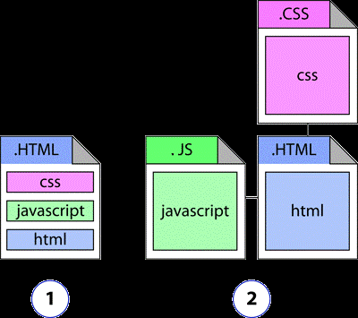
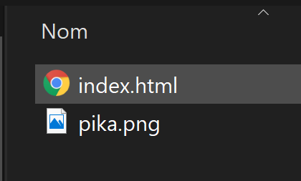


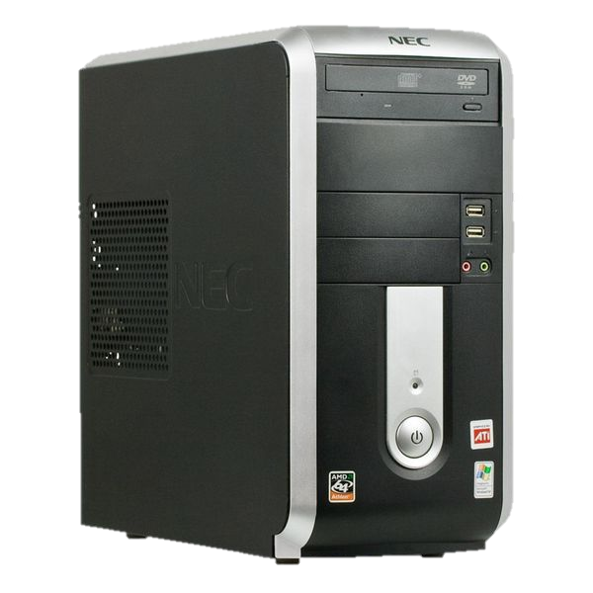
Ouvrir une page web, comment ça marche ?
4- Notre navigateur le lis
1- Je rentre une URL dans mon navigateur
On va lire le : index.html
3- On va chercher le fichier index.html
2- Mon navigateur lance une demande qui est envoyé par mon ordinateur via internet
5- Notre navigateur lis aussi les différents fichiers qui sont liés à ce fichier html
3- On obtient l’identité de l’ordinateur qui contient ce fichier

Slide 3
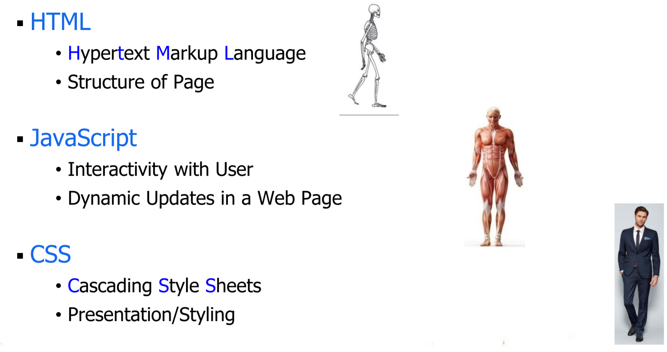
Une page web c’est quoi ?

Slide 4
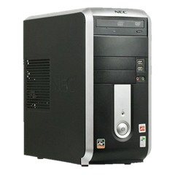
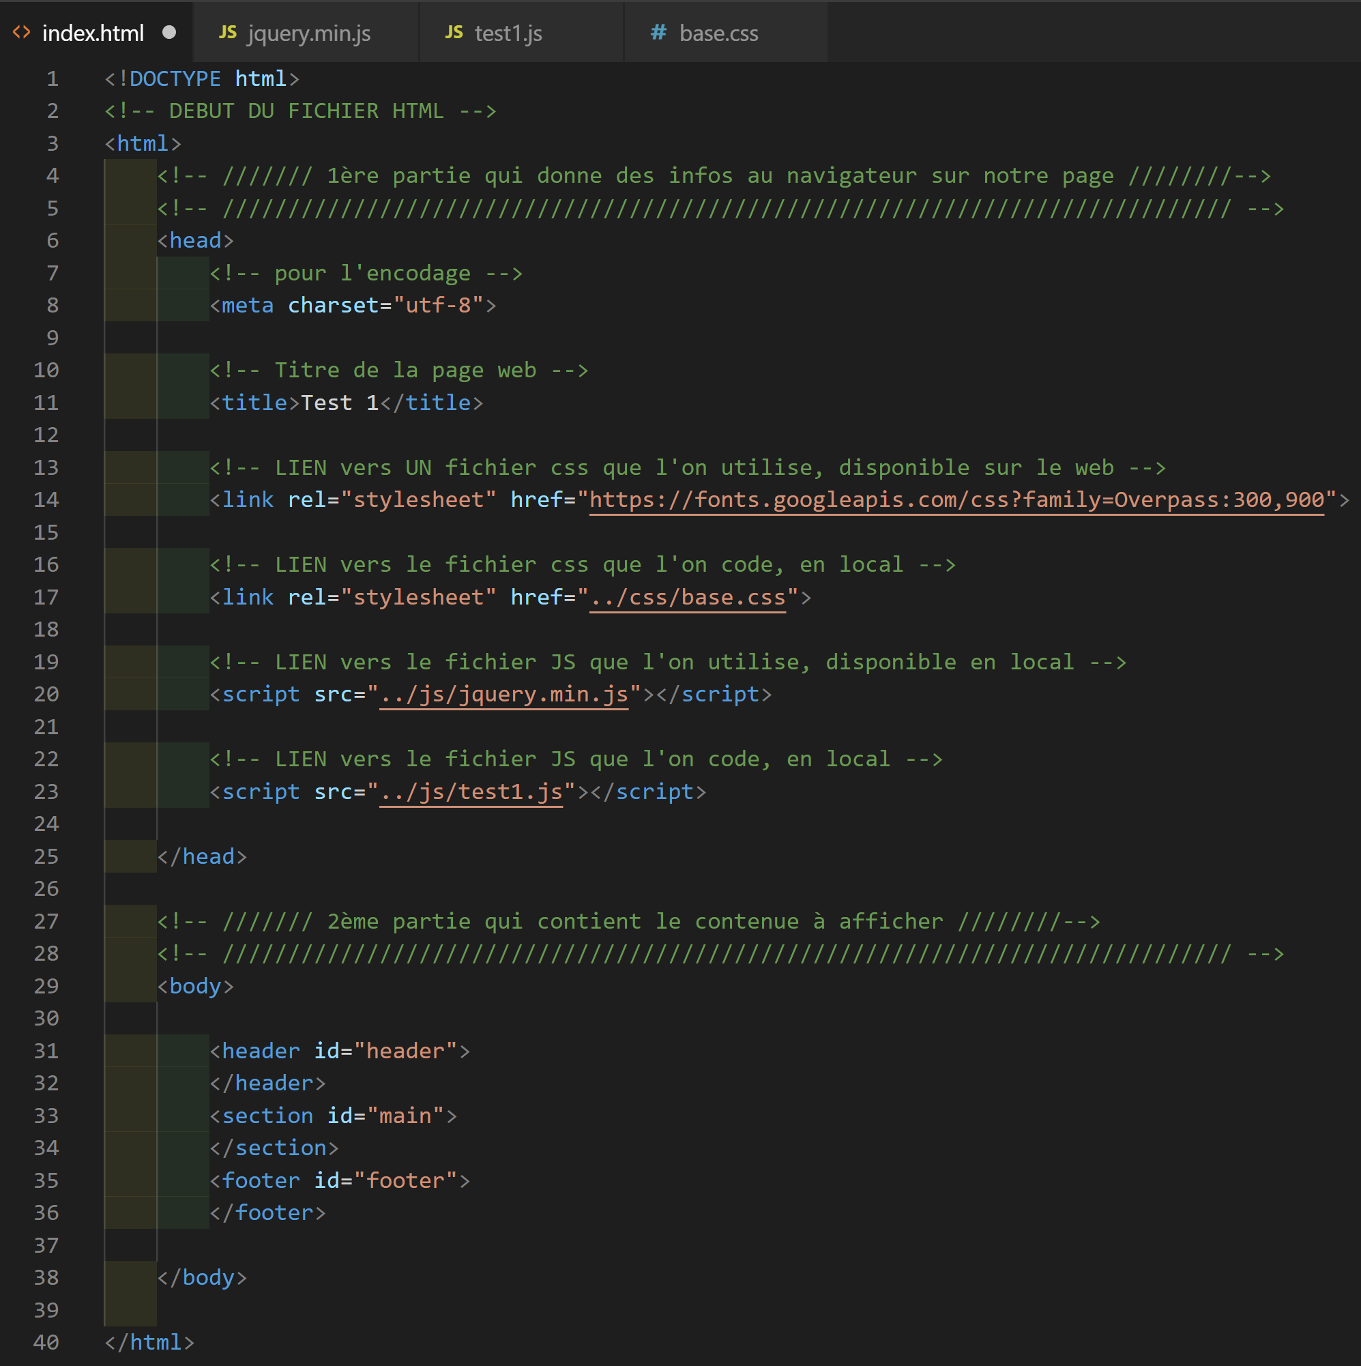
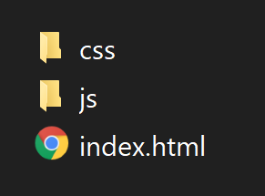
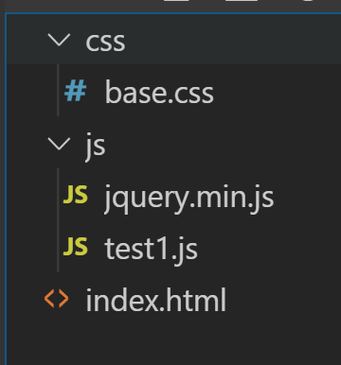
Une page web c’est quoi ?
Balise avec des chemins
Balise avec des attributs et du contenue

Slide 5

A vous de jouer – Premier Hello World
1- Créer un dossier sur votre bureau
2- L’ouvrir avec votre éditeur de code
3- Créer un fichier index.html
4- Créer un dossier css et un dossier js
5- Dans chacun, créer un fichier style.css et un fichier test.js
6- Commencer à écrire le HTML avec un HelloWorld dans un h1
7- Importer le fichier css et le fichier js dans le fichier HMTL

Slide 6

JQUERY c’est quoi ?
jQuery est une librairie JavaScript (library en anglais), c'est-à-dire une bibliothèque de fonctions utilitaires. Initialement conçue en 2006 pour assurer la compatibilité entre navigateurs, cette bibliothèque a depuis évolué et propose de nombreux services autour de la manipulation du DOM. Elle permet une écriture rapide, intuitive et lisible du code JS.
En résumé : une façon d’écrire du JS de manière plus courte → à utiliser au besoin quand c’est plus simple
API : https://api.jquery.com/
Doc : https://devdocs.io/jquery/

Slide 7
Installation
Directement sur le site de jQuery (le fichier jquery téléchargé est à déposer dans le projet puis à charger dans le HTML) : https://jquery.com/download/
Depuis un CDN (Content Delivery Network) : https://code.jquery.com/ ou https://cdnjs.com/libraries/jquery
/!\ Cet appel de jQuery doit se trouver avant les autres fichiers JS
Via NPM : > npm install jquery

Slide 8
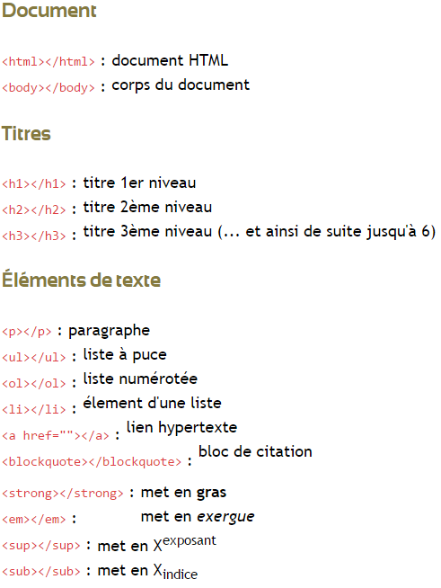
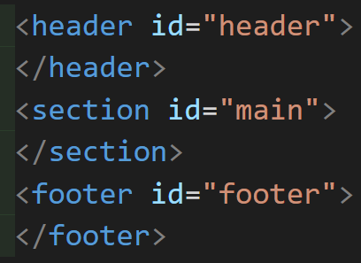
Les balises et les attributs les plus utilisés
Balise de texte :
Balise lien :
<img>, <a>
Balise « container » :
<div>, <section>, <main>, <header>, <footer>
Attribut :
class : non unique, permet d’identifier le groupe ou la balise qui porte cette classe
Id : unique, permet d’identifier la balise qui porte cette id
href, type …
class/id permettent au fichier css et js de cibler les éléments html

Slide 9
Fonctionnement du Javascript
Etape 1 : - Obtenir (dans le javascript) l’adresse, la référence, la cible l’élément HTML
Ou
- Créer un élément HMTL dans le pays JS (cet élément n’existe pas encore dans le HMTL)
Etape 2 : Modifier l’élément, lui ajouter un écouteur d’événement, lui ajouter un enfant …
Etape 3 : Le renvoyer vers le HTML, si il a été créé

Slide 10

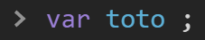
La déclaration d’une variable
Une variable est un mot faisant référence à un lieu de stockage
Elles servent à stocker des données :
Des nombres : 0, 1, 2, 314 …
Des caractères : a, b, c, toto
Des booléens : vrai / faux
Des tableaux
Des objets
Des fonctions
Pour créer une variable, ie un espace de stockage dans la mémoire de l’ordinateur, il faut d’abord créer cet espace :
On appel cette étape « La déclaration »
En javascript, on utilise un mot clé « var » pour indiquer que nous réalisons une déclaration
Le nom de ma variable peut être presque n’importe quoi : toto, tata, maPremièreVariable …

Slide 11
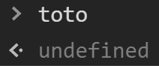
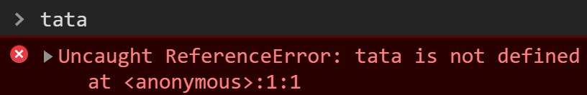
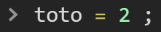
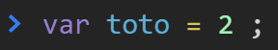
L’affectation d’une variable
Nous venons de créer un espace de stockage, pour y accéder il suffit d’utiliser le mot toto :
Si j’appel une autre variable que je n’ai pas déclaré, j’ai une erreur qui bloque l’exécution de me code
La deuxième étape, une fois que l’espace de stockage existe, est de remplir cette espace :
On appel cette étape « L’affectation »
On peut réaliser déclaration + affectation d’un coup
Pour l’instant, toto ne stock rien. Par défaut, quand on appellera toto, le programme nous retourne « undefined »

Slide 12
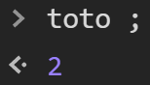

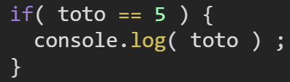
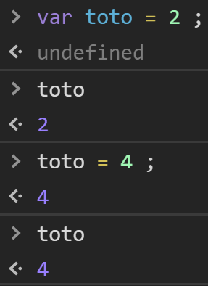
L’utilisation d’une variable
Une fois que notre variable toto est déclarer et qu’on lui a affecté une valeur :
Elle retourne bien la valeur qu’on a stocké lorsqu’on l’appel
Déclaration
(création)
Affectation
(remplissage)
Pour appeler ma variable, il suffit de l’écrire. L’ordinateur remplace ma variable par sa valeur, puis exécute le code :
2
2
On peut, et c’est tout l’intérêt, modifier la valeur déjà contenue dans une variable :

Slide 13
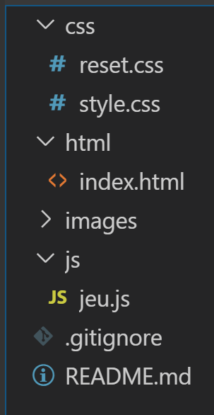
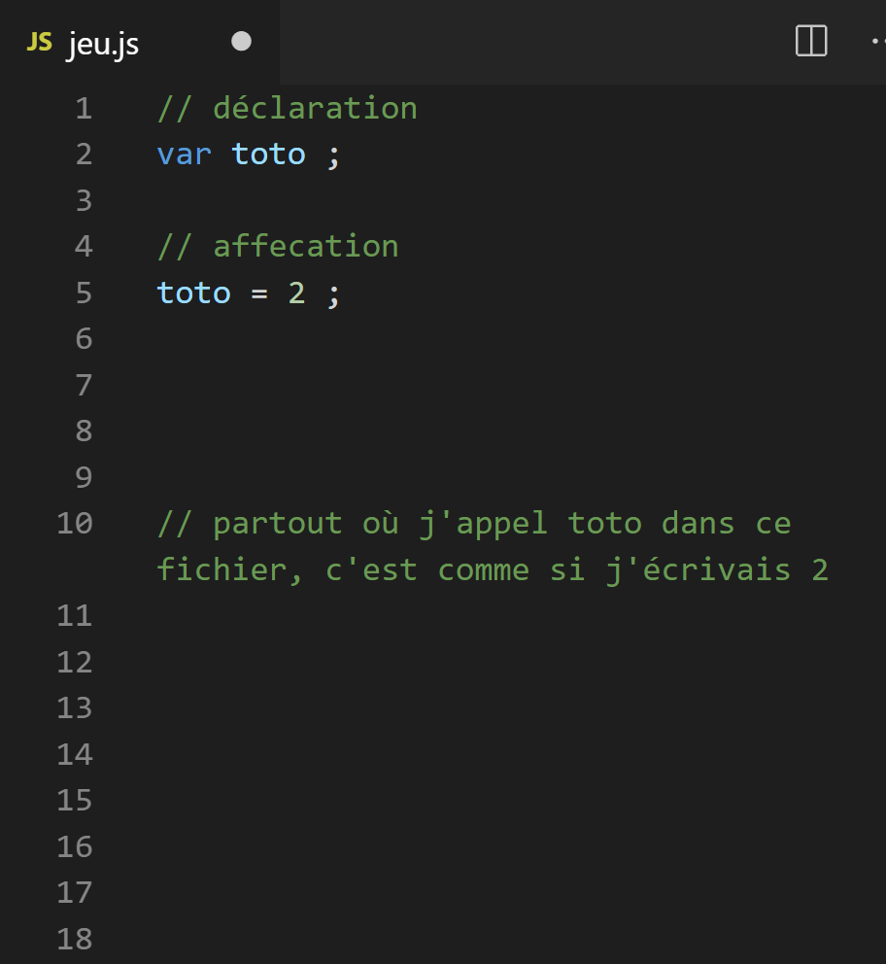


La durée de vie d’une variable
Une variable Javascript est écrite dans une page, un script qui contient du code Javascript
Ce code JS est lu par le navigateur, via un moteur JS appelé V8
A chaque fois qu’on rafraichi la page de notre navigateur on redémarre de 0
Toutes la variables sont détruites
Par contre, une fois que notre variable est déclarée, elle est accessible partout dans notre fichier JS (jusqu’au prochain rafraichissement de la page).
On appel ce fait : la portée de la variable

Slide 14

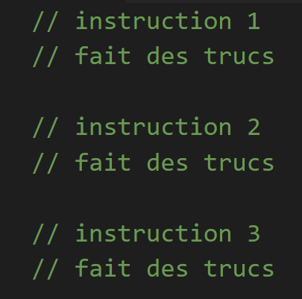
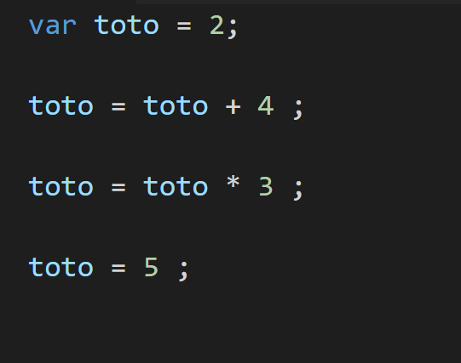
Lecture du script JS
Le javascript est un langage procédural : chaque ligne est lue l’une après l’autre comme une suite d’instruction de manière synchrone
Je commence la lecture du fichier
Je lis l’instruction 1
J’exécute l’instruction 1
Je fini l’instruction 1
Je lis l’instruction 2
J’exécute l’instruction 2
Je fini l’instruction 2
Je lis l’instruction 3
J’exécute l’instruction3
Je fini l’instruction 3
toto = 18
toto = 5

Slide 15

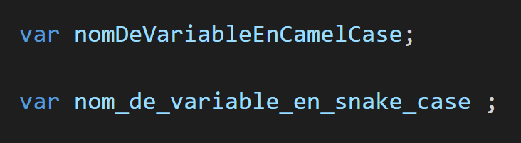
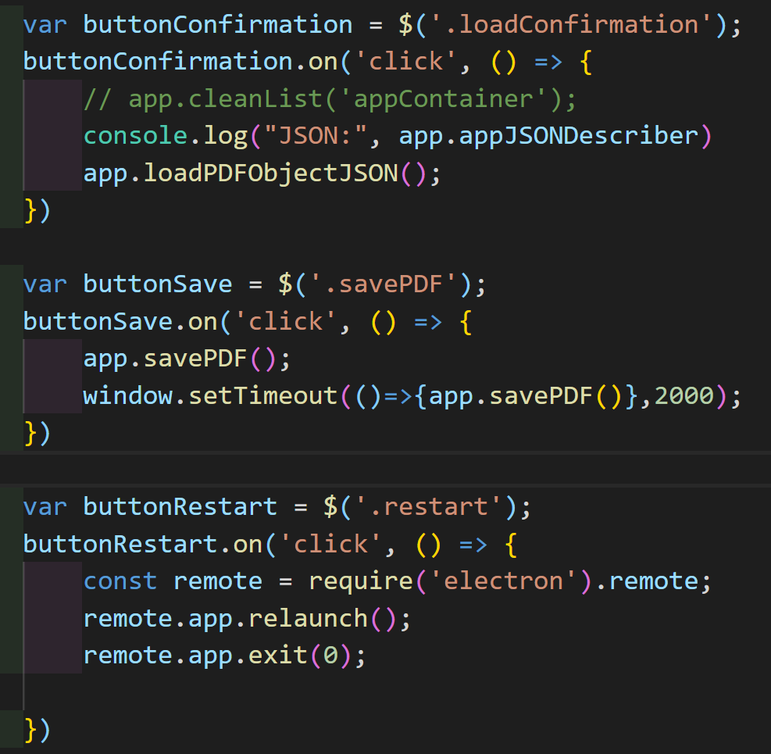
La manière d’écrire ses noms de variables
Le camel case est une pratique qui consiste à écrire un ensemble de mots en les liant sans espace ni ponctuation, et en mettant en capitale la première lettre de chaque mot.
Le snake case est une pratique qui consiste à écrire un ensemble de mots , généralement, en minuscules en les séparant par des tirets bas.
Ne pas mettre d’accent, de caractère spéciaux, éviter les chiffres et les noms de variable trop court
Certains mot sont déjà nativement utilisés par Javascript : par exemple integer, function, var sont des mots clés.
Essayer de faire en sorte que vos nom de variables soient parlant

Slide 16
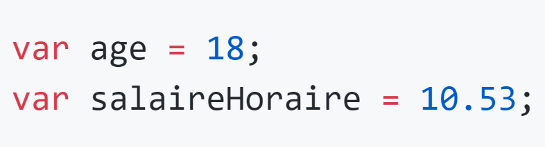
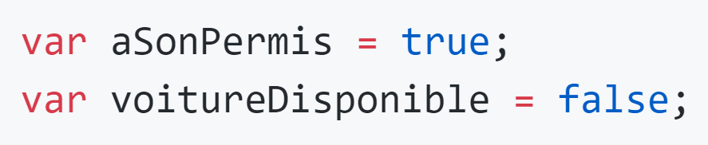
Les différents type de variable
Le number : désigne tous les nombres, entiers et décimaux.
Attention, en programmation, on utilise 10.12, notation anglo-saxonne, et non 10,12, notation française, pour les nombres décimaux.
Le boolean : est une donnée binaire, c'est-à-dire qui ne peut avoir que deux états, logiquement opposés.
Une variable booléenne ne peut prendre que deux valeurs : true ou false. Le sens exact de true et false dépendra du contexte.

Slide 17
Les différents type de variable
Le string : Une chaîne de caractère, string en anglais, est la version informatique d'un « bout de texte. » Ce peut-être une lettre, un mot, une phrase, un paragraphe ou n'importe quoi de représentable sous la forme d'une entité de type texte.
"" et '' permettent d'encadrer une chaîne de caractères. Pas de différence entre les deux, en tout cas en JS. \ permet d'"échapper" les caractères spéciaux (par ex les " si je suis dans une chaîne délimitée par des "")
/!\ à bien différencier, dans le code, le nom d'une variable (interprété par la machine pour aller récupérer sa valeur stockée) et une chaîne de caractère (simple texte, ne contient pas de donnée autre que ce texte lui-même) :

Slide 18
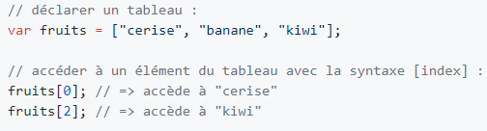
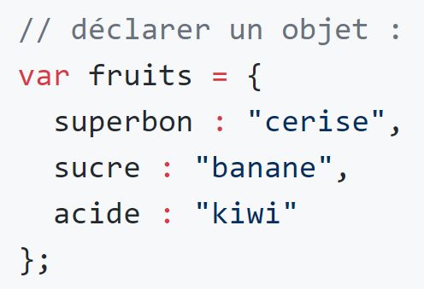
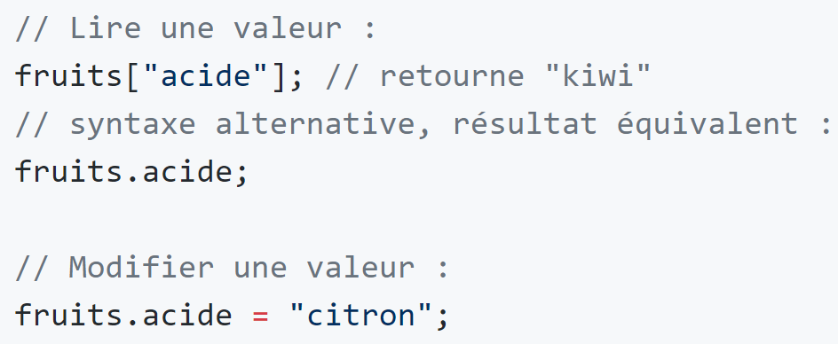
Les différents type de variable
Le array : Le type « tableau », c'est-à-dire liste ordonnée. Très utile pour stocker plusieurs valeurs dans une même variable.
On utilise souvent les tableaux pour contenir une série d'éléments de même type, même s'il n'est pas obligatoire que tous les éléments soient du même types. Exemple: une liste de fruits, d'élèves, de noms de planètes à afficher, de courses…
Le objets : Un objet peut stocker de multiples valeurs (comme un tableau), mais chaque valeur est indexée non pas par un nombre, mais par un nom : sa clé.

Slide 19
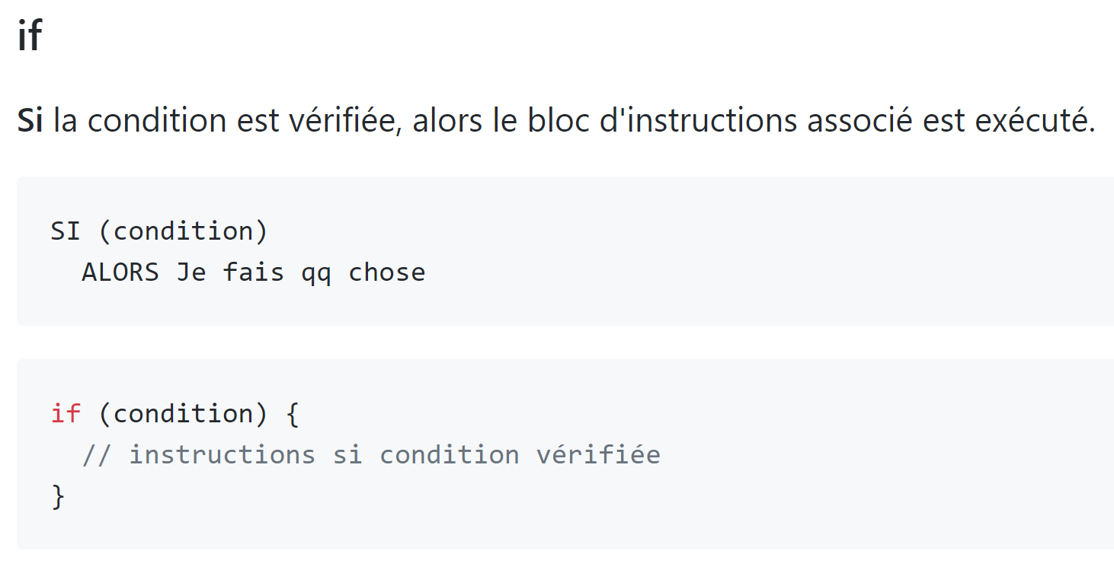
Exécuter une instruction selon une condition

Slide 20
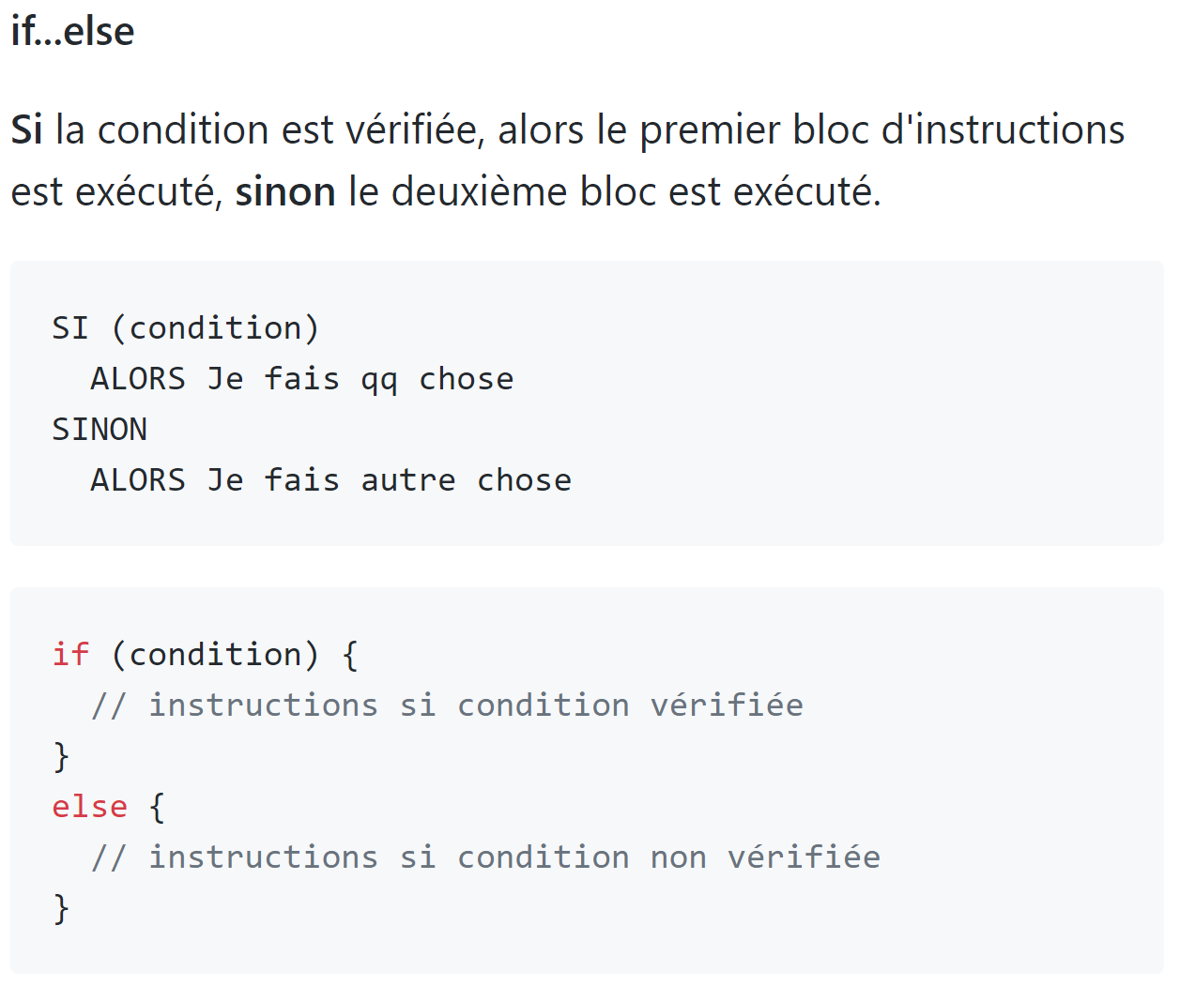
Exécuter une instruction selon une condition

Slide 21
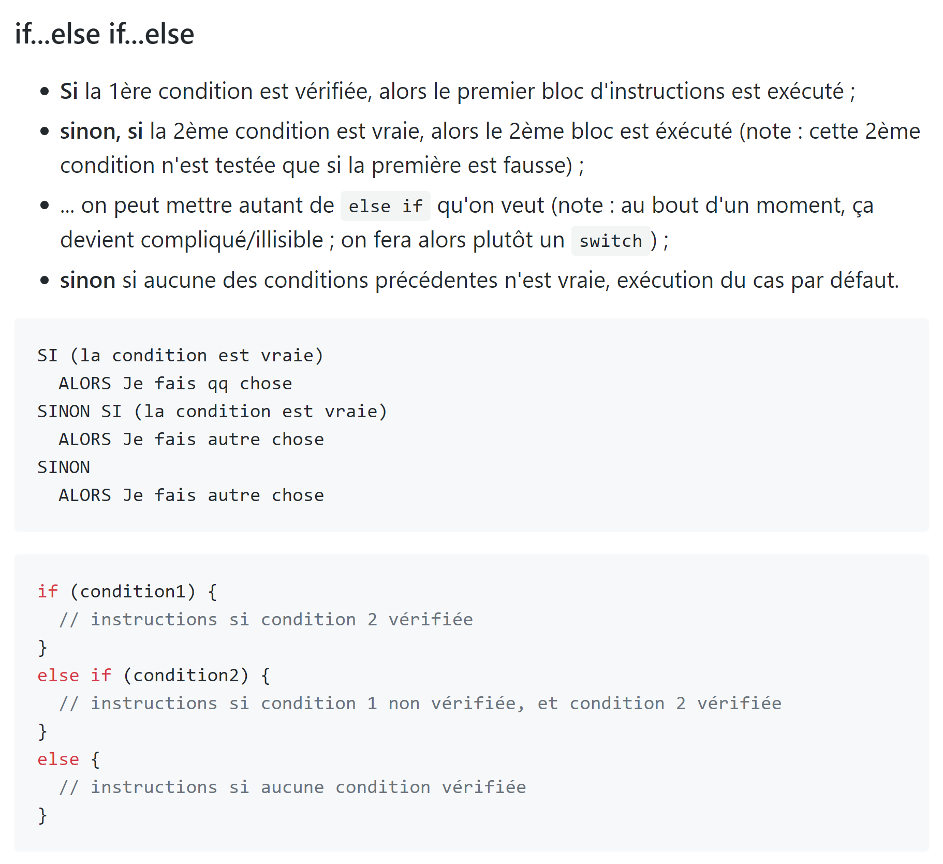
Exécuter une instruction selon une condition

Slide 22
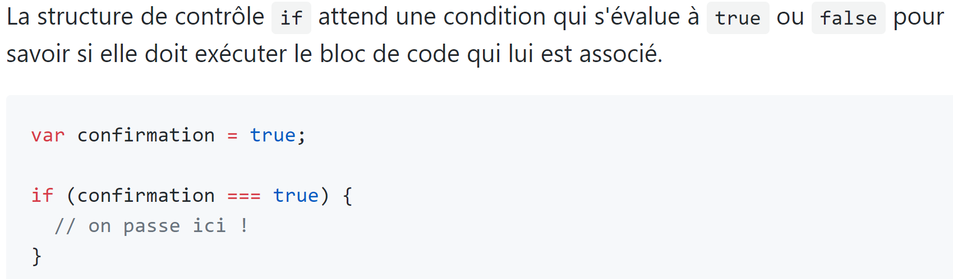
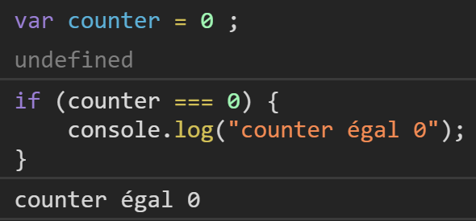
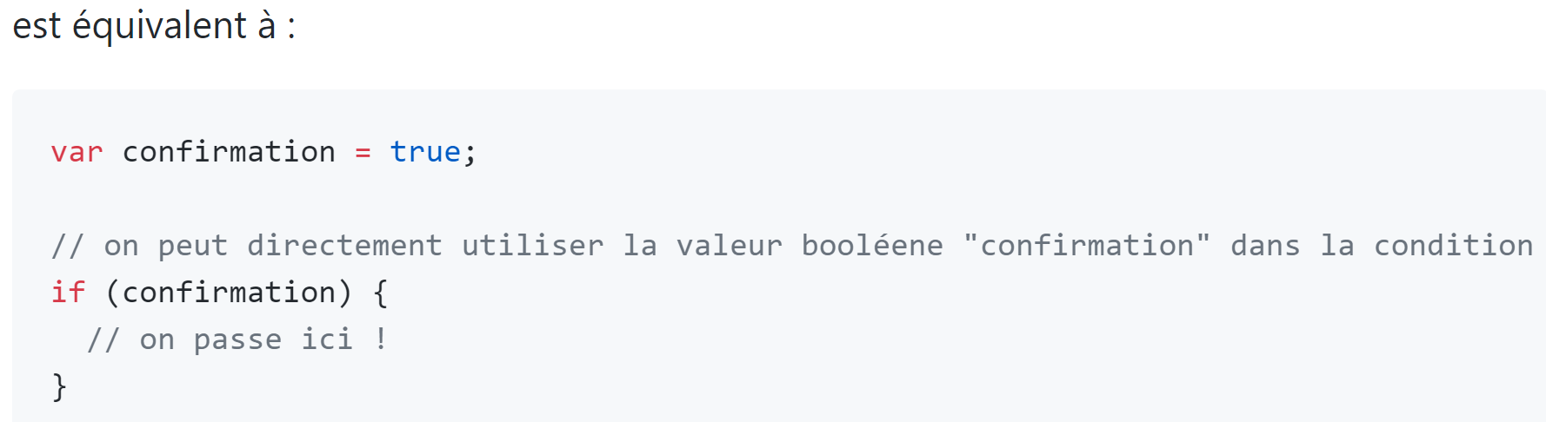
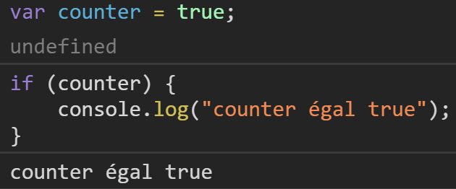
Exécuter une instruction selon une condition

Slide 23
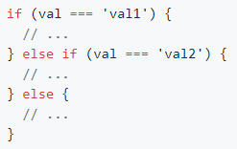
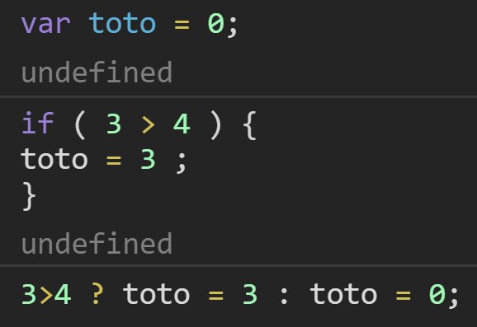
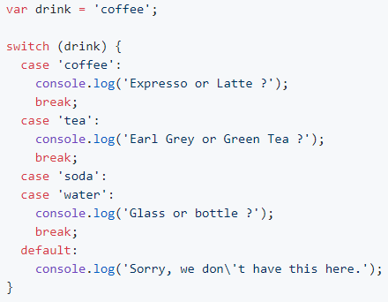
Les raccourcis au if
Le switch
La ternaire

Slide 24
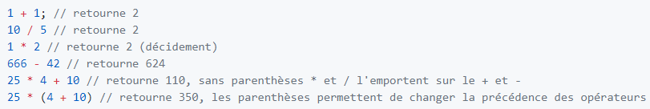
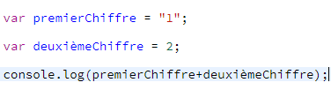
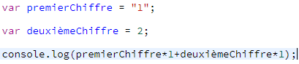
Les opérateurs
Opérateurs mathématiques basiques :
Cas particulier de la concaténation :
Concaténer 2 chaînes de caractères veut dire « les coller bout à bout. » L'ordre de la concaténation importe.
Ce qui peut être interprété bizarrement par javascript lorsqu’on additionne deux variables
12
3

Slide 25
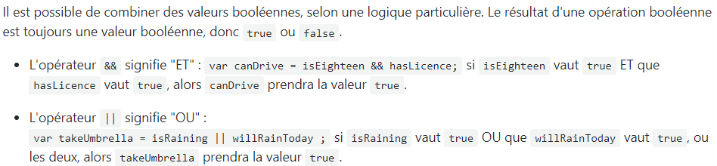
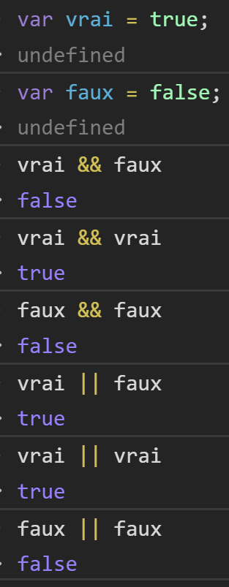
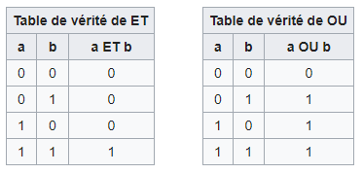
Les opérateurs logiques

Slide 26
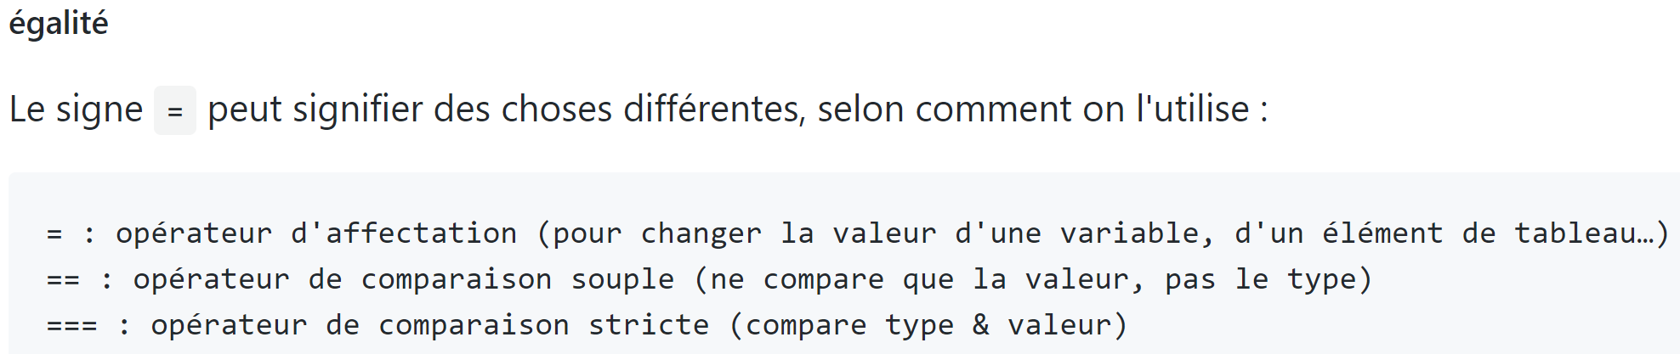
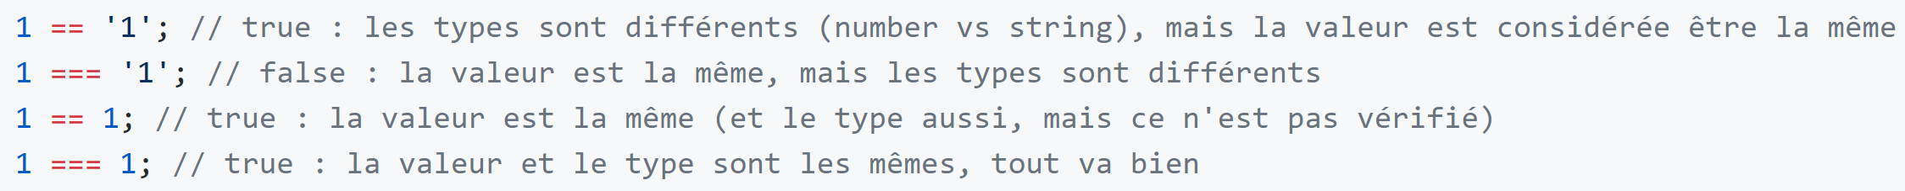
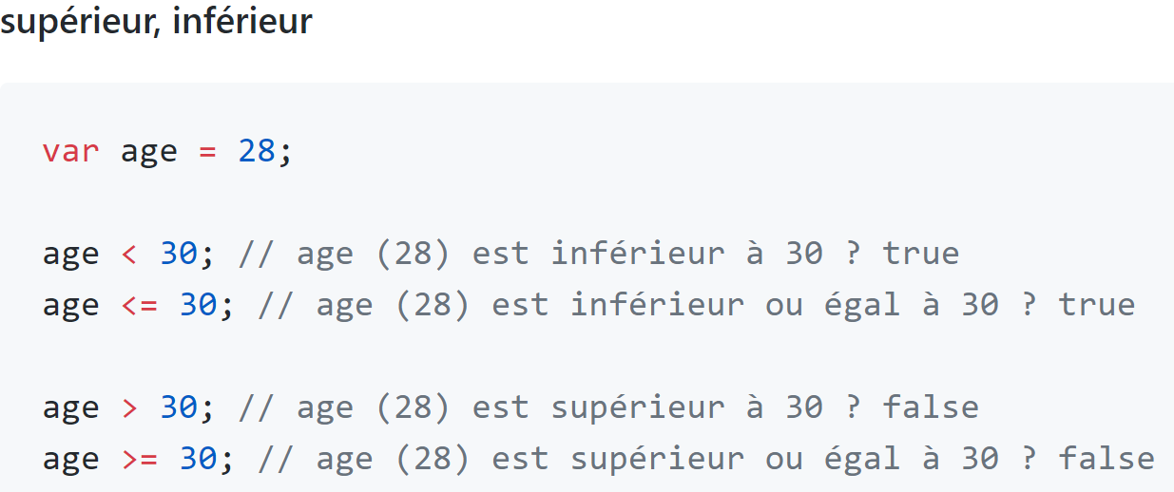
Les opérateurs de comparaison

Slide 27

Exercice à faire
http://silentteacher.toxicode.fr/
L’un ou l’autre / Mon chrono : 7 min
http://silentteacher.toxicode.fr/hourofcode

Slide 28

Training Time
E01-Challenge-IFaikoi

Slide 29
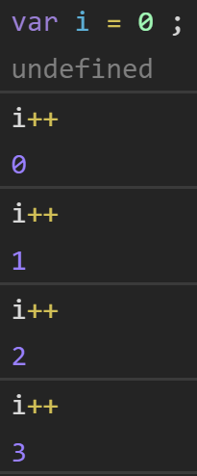
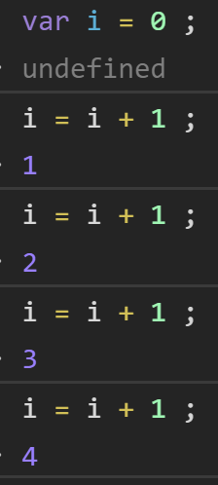

Incrémenter une variable
Incrémenter une variable signifie « ajouter une petite quantité de manière régulière » :
i=1
i=2
Nouvelle valeur de i = 1
i=3
Vieille valeur de i ( 0 )
Affectation d’une nouvelle de i

Slide 30


Exécuter une instruction plusieurs fois WHILE
Toutes les boucles en JS se basent au minimum sur :
une condition de répétition (on dit aussi « de sortie ») ;
des instructions à répéter ;
et éventuellement sur :
une gestion fine de la condition de sortie, avec par exemple un compteur numérique (par exemple, boucle for).
La variable counter contenait la valeur 10 puis on a incrémenté et affiché le résultat

Slide 31


Exécuter une instruction plusieurs fois DO .. WHILE
J'exécute les instructions une première fois, puis tant que la condition est vérifiée, je recommence :

Slide 32


Exécuter une instruction plusieurs fois FOR…
Pour chaque nouvelle valeur de ma variable de contrôle de boucle, et ce jusqu'à ce que la condition ne soit plus vérifiée, j'exécute les instructions :
i = 0
i = 1
i = 9

Slide 33


Les fonctions Javascript
Tout comme une variable sert à stocker une valeur, une fonction sert à stocker des instructions, pour les utiliser plus tard/loin dans le programme. Il y a toujours deux temps : définition d'une fonction, puis exécution de la-dite fonction.
Définition de la fonction
Pour définir une fonction, on utilise le mot-clé function et un bloc d'instructions délimité par des accolades :
Il est également possible de définir une fonction anonyme, et de la stocker dans une variable :
La différence entre fonction nommée et fonction anonyme tient surtout du style personnel. Dans les deux cas, l'exécution sera identique. Une fonction anonyme est parfois plus difficile à gérer dans les messages d'erreur.

Slide 34

Les fonctions Javascript
Exécution de la fonction (instance)
Définition de la fonction :
Lorsque la définition de fonction est lu par le navigateur il ne se passe rien. La navigateur mémorise simplement le nom de la fonction. Elle n’est pas exécuté. Si on stock la définition dans une variable, cela équivaut à stocker du texte brute.
Exécution de la fonction :
Lorsque cette ligne est lue, le navigateur va lire et exécuter les instructions à l’intérieur de la fonction (la partie entre accolade).

Slide 35
Les fonctions Javascript
Exécution de la fonction (instance)
Définition de la fonction :
Lorsque la définition de fonction est lu par le navigateur il ne se passe rien. La navigateur mémorise simplement le nom de la fonction. Elle n’est pas exécuté. Si on stock la définition dans une variable, cela équivaut à stocker du texte brute.
Exécution de la fonction :
Lorsque cette ligne est lue, le navigateur va lire et exécuter les instructions à l’intérieur de la fonction (la partie entre accolade).

Slide 36


Les fonctions Javascript
Le paramètre
Le paramètre permet à la fonction d’obtenir une information depuis l’extérieur :
Peut importe le nom du paramètre, l’important c’est le lien qu’il créer.
Lorsqu’on exécute une fonction avec paramètre, il faut obligatoirement donner une valeur à l’intérieur des parenthèses.

Slide 37
Les fonctions Javascript
Le paramètre
Le paramètre permet à la fonction d’obtenir une information depuis l’extérieur :
Peut importe le nom du paramètre, l’important c’est le lien qu’il créer.
Lorsqu’on exécute une fonction avec paramètre, il faut obligatoirement donner une valeur à l’intérieur des parenthèses.

Slide 38



Les fonctions Javascript
Le return
Une fonction peut exécuter une suite d’instruction, mais elle peut aussi retourner une valeur grâce à l’emploi du mot-clé return
N’exécutera aucune instruction. Ecrit ainsi, cette ligne est inutile. Elle renvoie une valeur qui n’est pas stockée dans une variable. Elle disparait donc de suite après avoir été créé
Le return renvoi une valeur qui pourra être stocké dans une variable
Lorsqu’on rappel cette variable, elle contient bien la valeur à droite du mot clé return

Slide 39



Les fonctions Javascript
Le paramètre + Le return
Attention : quand le moteur JS rencontre une instruction return, il quitte la fonction (toute instruction ultérieure dans la fonction est ignorée).

Slide 40
PORTEE

Slide 41


Les fonctions Javascript

Slide 42
Training Time
Ecrire une fonction qui double un chiffre

Slide 43

Les fonctions Javascript – Fonctions natives

Slide 44


Les fonctions Javascript – Fonctions natives
length

Slide 45


Les fonctions Javascript – Fonctions natives
L'objet Math est un objet natif dont les méthodes et propriétés permettent l'utilisation de constantes et fonctions mathématiques. Cet objet n'est pas une fonction.

Slide 46
Training Time
E07 algo

Slide 47
Utiliser le Javascript pour faire évoluer le HTML
Lecture du fichier par le navigateur
HTML
Javascript
1
Import de la cible
<body id=‘container’>
2
Modification des attribut
2_{bis}
Création d’un élément html au sein du JS
3_{bis}
Ajout d’attribut
</body>
4_{bis}
Envoi de l’élément vers la cible
<script> </script>

Slide 48








Quelques comparaisons entre JavaScript Vanilla et jQuery
Sélectionner <p id="hello"></p> :
Modifier le contenu de mon <p id="hello"></p> :
Modifier les attributs d'un <a id="link" href="">Super lien</a> :
Créer un élément :

Slide 49


Ajouter au DOM
Les méthodes .append(), .appendTo(), .prepend(), .prependTo() :
Exemple
prepend() et prependTo() fonctionnent comme append() et appendTo() mais placent les éléments au début.
Explication

Slide 50

A vous de jouer
Consigne :
Aller télécharger une image .png sur google
Rajouter la à votre dossier de projet
Créer un élément html <img> dans votre javascript
Ajouter comme attribut un href pour le lier à l’image (depuis votre javascript)
Venez envoyer cette balise <img> vers le HTML (depuis votre javascript)
En utilisant :
$(), attr(), appendTo() …

Slide 51


Modifier les attributs
Le css :
Les class :

Slide 52

A vous de jouer – Ajouter une bordure
Consigne :
Reprenez votre projet avec l’image
Depuis le javascript, modifier le css de la balise <img> avec la méthode .css() en rajoutant une belle box shadow
Créer dans votre css, une class imageStyle dans laquelle on mettra une bordure
Ajouter avec le javascript cette class à votre balise <img>
En utilisant :
$(), css(), addClass() …

Slide 53

Modifier un attribut X
La méthode .attr():

Slide 54



Gérer les contenues
Le .val(), .text(), .html() :

Slide 55
A vous de jouer – Rajouter une légende
Consigne :
Reprenez votre projet avec l’image
Depuis le javascript, créer une balise <p>
Ajouter à cette balise du texte, une légende pour l’image
Ajouter une class « caption » à votre balise
Envoyer cette balise vers le HTML, après l’image
En utilisant :
$(), text(), addClass(), appendTo() …

Slide 56
Recap
Pour manipuler le HTML il y a toujours 2-3 étapes:
Récupérer un élément existant depuis le HTML
1_{bis}. Créer un élément dans le javascript
Modifier l’élément :
Envoyer l’élément vers le html (si il n’existait pas)
Etc.

Slide 57
Training Time
E02 challenge-plus-petit-plus-grand

Slide 58


Trucs utiles
Chaînage de Jquery :
→ Va chercher la balise d’id = mon-div, puis prend le parent, puis prend l’élément frère directement après, puis prend les enfants de celui-ci, puis prend le 3ème
$(‘#mon-div)
.parent()
.next()
.children()
.eq(2)
Utilisation de data:
Il est possible d'utiliser l'attribut data dans une balise HTML pour stocker des informations

Slide 59


A vous de jouer
HTML :
→ En utilisant : $(), find, closest, parent, children, siblings, first, last, next, prev, eq, index
→ A faire en une ligne et à afficher :
Sélectionner <ul>
Sélectionner tous les <li> du <ul>
Sélectionner le <li class="item-2">item 2</li> dans <ul>
Chercher et sélectionner le <li class="item-5">item 5</li> depuis <nav>

Slide 60


Les event en Javascript
JavaScript est un langage tourné vers la gestion des interactions entre l'utilisateur et le navigateur. Cliquer, scroller, soumettre un formulaire, etc. sont des événements utilisateurs, auxquels le développeur peut associer du code pour décrire ce qui devrait s'exécuter si un tel événement survient.
La méthode addEventListener permet de créer un écouteur d'événement, c'est-à-dire une fonction qui va permettre d'indiquer au navigateur comment réagir à des événements futurs d'un certain type.

Slide 61


Les event en Javascript
L'objet-événement contient de nombreuses informations utiles, et notamment une méthode preventDefault qui permet, lorsque c'est utile, de bloquer le comportement par défaut du navigateur

Slide 62

Les event en Javascript
Emploi du evt.preventDefault() :
Liste des events :
https://developer.mozilla.org/fr/docs/Web/Events
Click : réagir au clic de la souris
Submit : réagir à la soumission d’un formulaire
DOMContentLoaded : réagir au chargement de l’ensemble du HTML
keydown : réagir à une touche du clavier enfoncée
load : réagir à la fin de chargement d’une ressource ( par exemple une image)
touchstart : réagir au touché sur un écran tactile

Slide 63




Exemples
Ajouter un écouteur d’évènement :
Agir après le chargement du DOM:
Agir sur une collection d'éléments:

Slide 64

Les évènements en Javascript
Cibler un élément (créé depuis le JS ou déjà existant dans le html) :
$(‘#start’)
Demander à javascript de réagir et de faire « quelque chose » lorsqu’on clique sur l’élément:
Définir le quelque chose : par exemple afficher le texte « J’ai cliqué » dans la console
$(‘#start’).on(‘click’, « quelque chose » )
$(‘#start’).on(‘click’, quelqueChose() ) function quelqueChose() { console.log(« J’ai cliqué »); }

Slide 65

A vous de jouer - Installer un écouteur de click
Consigne :
Reprenez votre projet avec l’image
Créer dans le HTML une balise button
Lui donner une class ou id
L’importer dans le javascript en lui associant une variable
Ajouter un écouteur d’événement click sur ce bouton
Cet événement produira un console.log(‘’je clique’’)
→ En utilisant : addClass(), on()

Slide 66
Training Time
E03-exo-clic

Slide 67


Structurer son fichier JS
Un programme s'organise naturellement en thématiques : gérer un compte utilisateur, afficher des notifications à l'écran, réaliser un calcul de score dans un jeu, etc. Pour gagner en lisibilité, faciliter l'évolution du code et éviter les conflits de nommage, chaque thématique peut être isolée des autres grâce à un module.
Une bonne pratique pour structurer son code consiste à rassembler les variables (propriétés) et fonctions (méthodes) qui ont trait au même sujet dans un objet, qu'on considère être un module.
Permet d’attendre la chargement complet du HTML

Slide 68
Training Time
E04 parcours JS

Slide 69


Ajouter des timers : setTimeInterval setTimeOut
Le méthode setTimeout définit une action à exécuter et un délai avant son exécution. Elle retourne un identifieur pour le processus.
Le délai commence à l'instant où setTimeout est exécutée par l'interpréteur JavaScript, donc à partir du chargement de la page si l'instruction est dans un script exécuté au chargement, où à partir d'une action de l'utilisateur si le script est déclenché par celui-ci.
Similaire à setTimeout, elle déclenche répétitivement la même action à intervalles réguliers.

Slide 70


Supprimer des timers : setTimeInterval setTimeOut

Slide 71
Training Time
E05 Timer E06 Chess

Slide 72






Best Practice - JS
Rédaction :
Utiliser le style camelCase
Préférer la version A que la B
Ne pas stocker dans des boucles des variables qui ne changes pas
Utiliser un linter (esLint)
Utiliser === plutôt que == dès le début
Ne pas utiliser trop de raccourci
Utiliser {}/[] plutôt que new Object()/Array()
Ne pas utiliser plein de var à la suite
Import :
Importer le script JS à la fin du body
Version B
Version A

Slide 73



Utiliser un linter
1- Télécharger l’extension eslint + npm install -g eslint
2- Créer un fichier .eslintrc
3- Définir une configuration

Slide 74
Conversion implicite – typage faible dynamique
Original Value | to Number | to String | to Boolean
false | 0 | "false" | false
true | 1 | "true" | true
0 | 0 | 0 | false
1 | 1 | "1" | true
"0" | 0 | "0" | true
"000" | 0 | "0" | true
"1" | 1 | "1" | true
NaN | NaN | "NaN" | false
Infinity | Infinity | "Infinity" | true
-Infinity | -Infinity | " -Infinity" | true
"" | 0 | "" | false
"20" | 20 | "20" | true
"twenty" | NaN | "twenty" | true
[ ] | 0 | "" | true
[20] | 20 | "20" | true
[10,20] | NaN | "10,2" | true
["twenty"] | NaN | "twenty" | true
["ten","twenty"] | NaN | "ten,twenty" | true
function(){} | NaN | "function(){}" | true
{ } | NaN | "[object Object]" | true
null | 0 | "null" | false
undefined | NaN | "undefined" | false

Slide 75



Conversion implicite – typage faible dynamique

Slide 76






Conversion implicite – typage faible dynamique

Slide 77
Training Time
E11 Carrousel
E12 Memory

